Slide 1
ビジネスアナリスト
ペルソナの定義と分析・モチベーショングラフ・ストーリーボード
チームメンバー：渡邉諒 (2442102)・田中誠真 (2442054)

Slide 2
概要
背景・課題
・関係性の希薄化: リモートワークや分業化により、業務連絡以外の会話が消滅。互いの「人となり」や「今の感情」が見えなくなっている。
・情報の属人化と埋没： 業務上の重要な知見やトラブル解決策が、チャットのログに流れてしまい、検索・再利用できない状態になっている。
・不調の検知遅れ： テキストだけの報告ではメンバーの「調子の波」が見えず、SOSを出せないままメンタル不調に陥るケースが発生している。

Slide 3
概要
ソリューション
・雑談と自己開示: 「進捗管理ツール」から、業務報告と雑談をセットにして個性を共有する「チームビルディングツール」へ変革する。
・「コンディション」と「ナレッジ」の可視化： 5段階の調子登録と、高度な検索機能により、チームの健康状態と技術資産を管理する。
セーフティネットの構築： SOSアラートによる早期ケアと、貢献度ランキングによるアクティブな活動の可視化で、相互扶助の文化を作る。

Slide 4
ペルソナ
氏名: 田中 健一
属性: 38歳 / システム開発会社 PM兼テックリード / 年収 750万円
役割: 自身の開発タスク(30%) + メンバー10名のマネジメント(70%) 。
性格・価値観:
「チームのメンバーに対しての関心は必要」という考え。
「メンバーのSOSはいち早く察知したい」という意識が強い。
日報は「読み捨て」ではなく、後から検索できる「チームの資産」であるべきだと考えている。

Slide 5
ペルソナ
現状の悩み:
お互いに「仕事の顔」しか見せないため、雑談が生まれず、困ったときに相談しにくい空気がある。
過去に起きたエラーの解決策がチャットで流れてしまい、同じミスが繰り返されることがある。
ゴール:
読むだけで相手の人物像や調子がなんとなく分かる状態を作りたい。
雑談や画像も含めた記録が、将来の誰かの助けになる仕組みを作りたい。

Slide 6
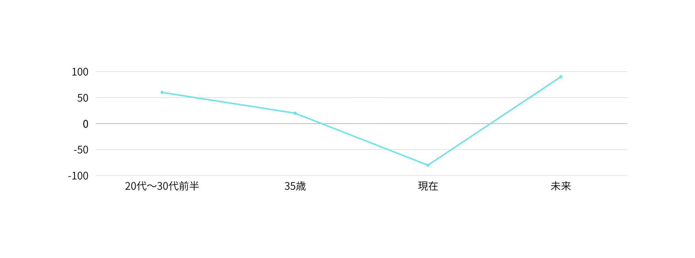
フェーズ
エンジニア時代
リーダー昇格
PM着任 (現在)
アプリ導入後
状況・出来事
プログラミングに没頭。隣の席の同僚と雑談のような会話をするだけで、仕事のストレスが解消されていた。自然な「仲間意識」があった。
少人数チーム。顔を見れば体調などを察することができた。ある程度の一体感があった。
人数増＆リモート。日報は「作業完了」の報告のみ。自分も部下も互いにどんな人間なのか知らないことに気づく。
新アプリを導入。メンバーがどんな人間か分かるように。過去のトラブル解決策もすぐに見つかるようになり、管理工数と心理的負担が激減した。
モチベーション
インサイト
くだらない話ができる関係が、実は大事だった。
「空気」を読むだけでマネジメントできていた。
文字だけの報告書を見ても、そこに「人」を感じられない。
まるで知らない人と仕事をしているようだ。
反応しなくても繋がっている感覚がある。
読むだけで「心理的安全性」が作れる。

Slide 7
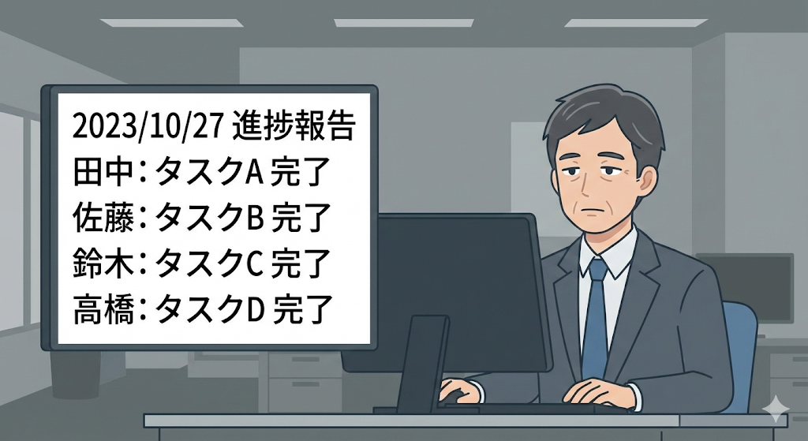
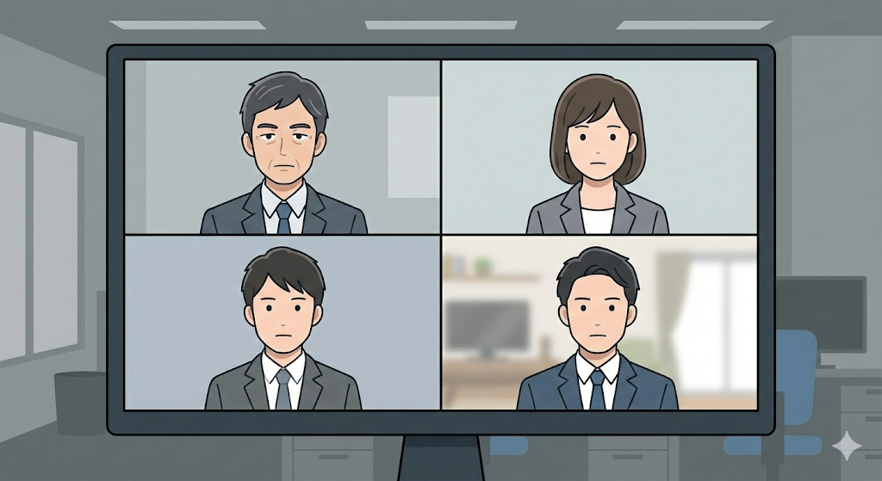
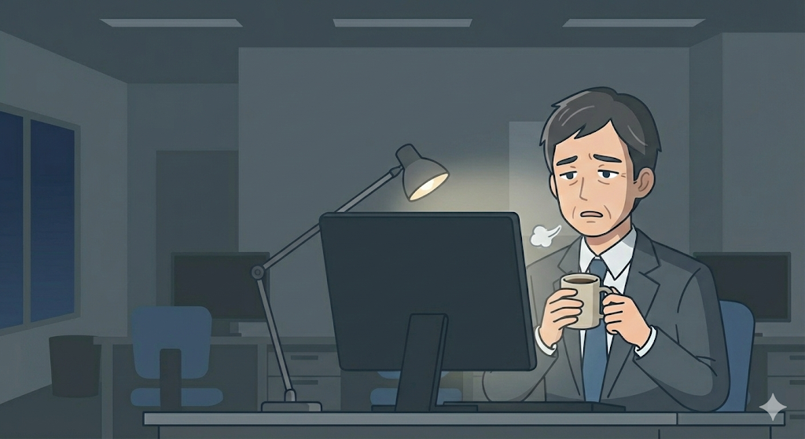
ストーリーボード
現在（アプリ導入前）
1
2
3
「届くのは『記号』のような報告だけ。」
進捗は把握できるが、その向こうにいるメンバーの顔が見えてこない。
「余白のないチーム。」
業務以外の会話はなく、雑談がない張り詰めた空気。
「見えない壁。」
トラブルはないはずなのに、チームとしての冷たさや孤独感を感じてしまう。

Slide 8
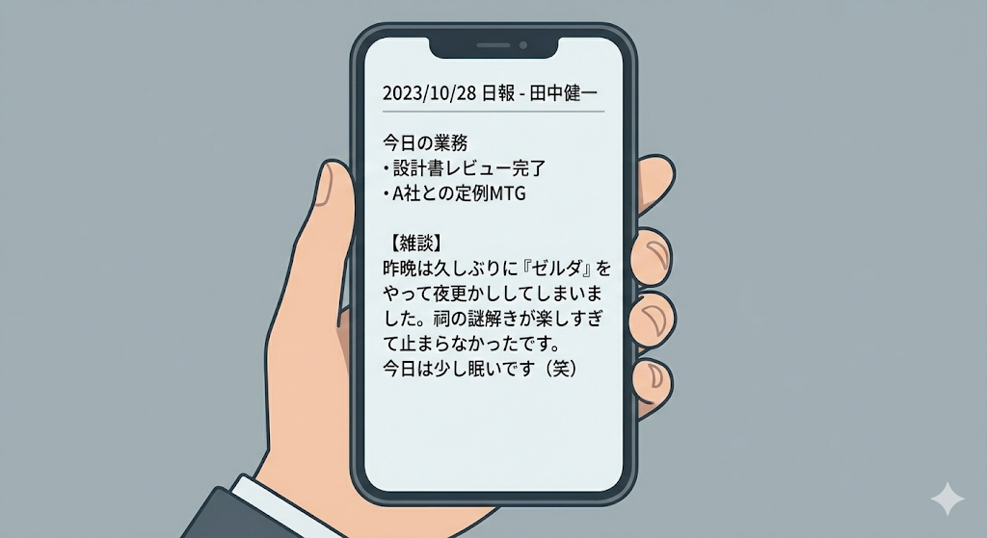
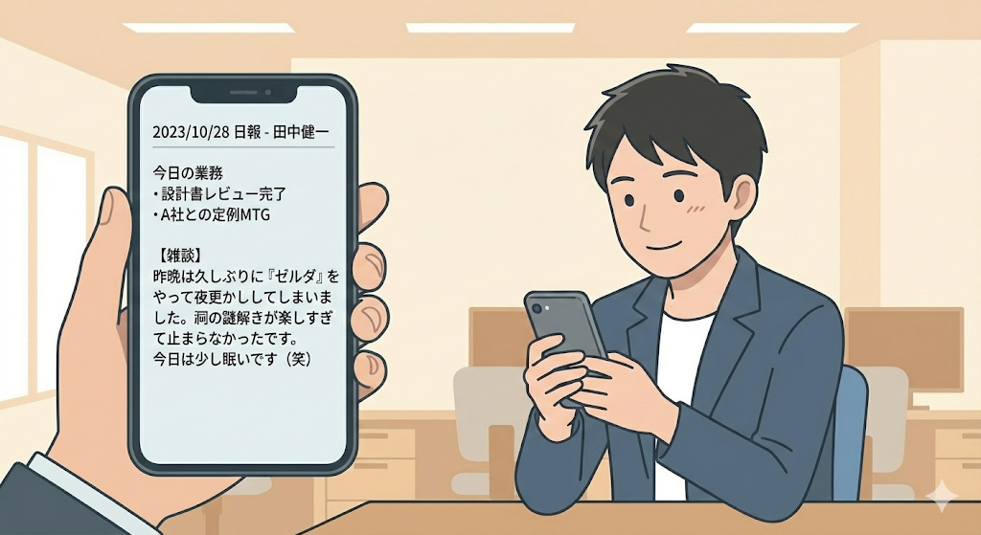
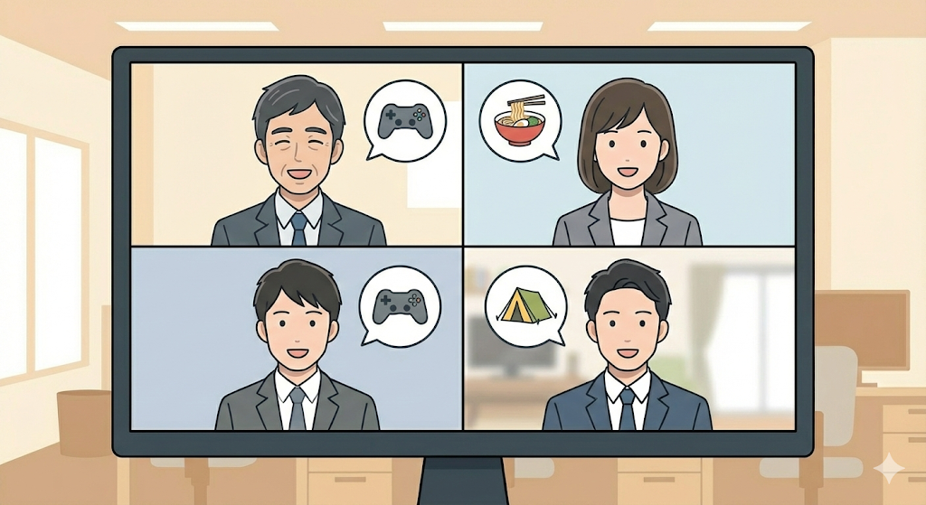
ストーリーボード
アプリ導入後
1
2
3
「自分の『人となり』をさらけ出す。」
業務報告のついでに、プライベートな一面や今の気分を書き添える。
「読むだけ。」
特別なことはせず、ただ読んで、「○○さんもそんなことするんだ」などと知るだけ。
「知っているから、話しやすい。」 日報で得た「相手の情報」が潤滑油になり、業務の相談もスムーズに始まる。

